Slide 1
Ch13 图形绘制
本章要点：
  Python绘图模块概述
  基于tkinter的图形绘制
  基于turtle模块的海龟绘图
  基于Matplotlib模块的绘图

Slide 2
Python绘图模块概述
Python标准库中包括下列图形绘制相关模块
  （1）tkinter：画布绘图
  （2）turtle：海龟绘图

Slide 3
基于tkinter的图形绘制
Canvas（画布）是一个长方形的区域，用于图形绘制或复杂的图形界面布局，可以在画布上绘制图形、文字，放置各种组件和框架
Canvas组件对象包括下列方法（绘制函数），用于绘制各种图形对象
  create_arc()：绘制圆弧。
  create_bitmap()：绘制位图。
  create_image()：绘制位图图像。
  create_line()：绘制线。
  create_oval()：绘制椭圆。
  create_polygon()：绘制多边形。
  create_rectangle()：绘制矩形。
  create_text()：绘制文本。
  create_window()：绘制子窗口

Slide 4

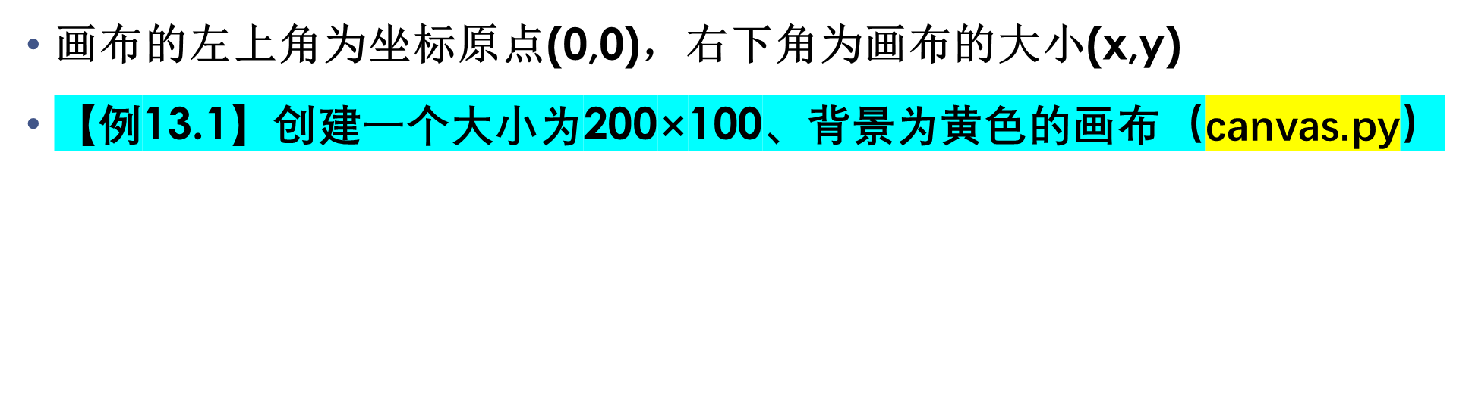
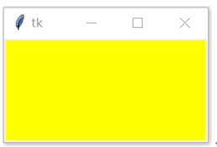
创建画布对象
from tkinter import * #导入tkinter模块所有内容
root = Tk() #创建一个Tk根窗口组件root
c = Canvas(root,bg = 'yellow', width=200, height=100);#200×100、背景黄色画布
c.pack() #调用组件的pack方法，调整其显示位置和大小

Slide 5

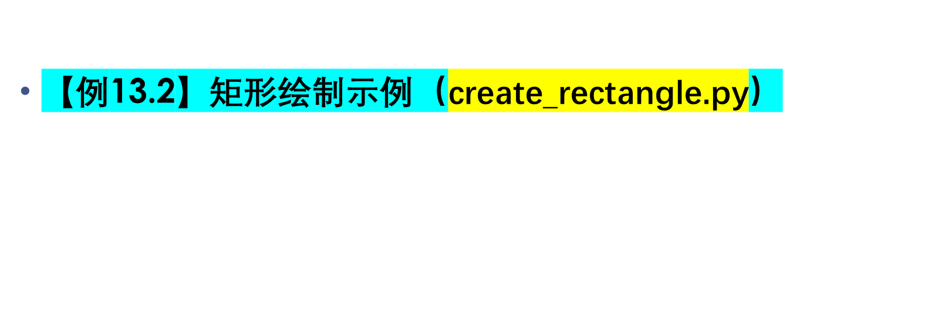
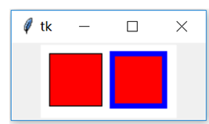
绘制矩形
from tkinter import * #导入tkinter模块所有内容
root = Tk() #创建一个Tk根窗口组件root
c = Canvas(root,bg = 'white', width=130, height=70); c.pack()#创建并显示Canvas
c.create_rectangle(10,10,60,60,fill='red') #红色填充矩形
c.create_rectangle(70,10,120,60,fill='red',outline='blue',width=5)#蓝色边框红色填充矩形，边框宽度5

Slide 6

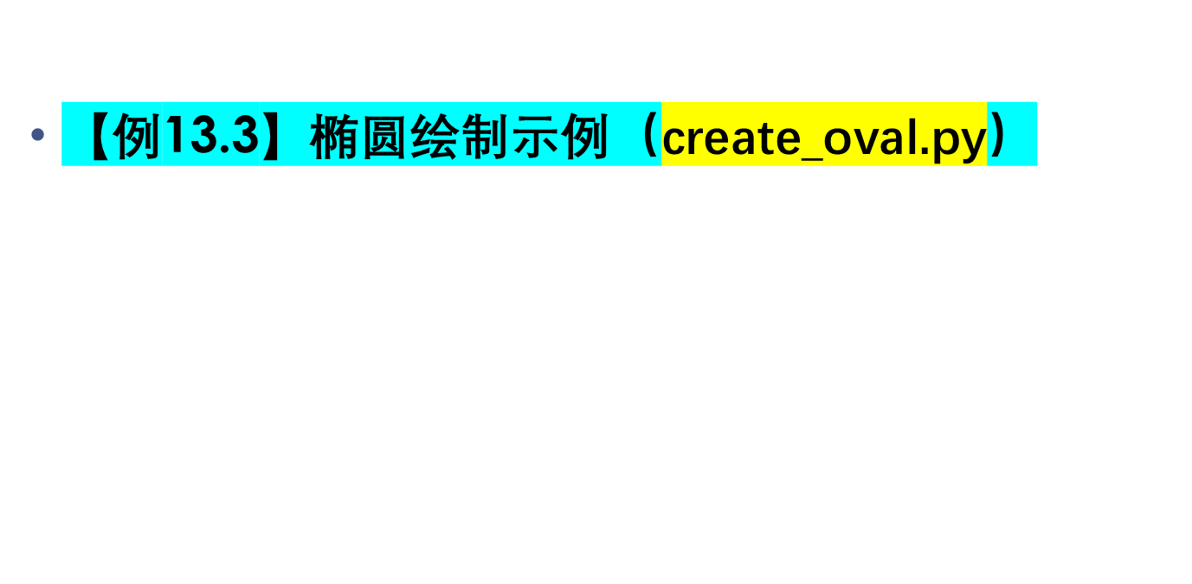
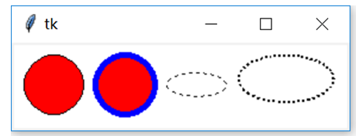
绘制椭圆
from tkinter import * #导入tkinter模块所有内容
root = Tk() #创建一个Tk根窗口组件root
c = Canvas(root,bg = 'white', width=280, height=70); c.pack() #创建并显示Canvas
c.create_oval(10,10,60,60,fill='red') #红色填充椭圆
c.create_oval(70,10,120,60,fill='red',outline='blue',width=5) #红色填充蓝色边框宽度5椭圆
c.create_oval(130,25,180,45,dash=(4,)) #虚线椭圆
c.create_oval(190,10,270,50,dash=(4,),width=2) #宽度为2的虚线椭圆

Slide 7

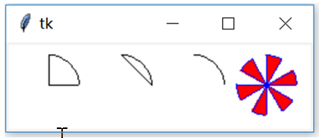
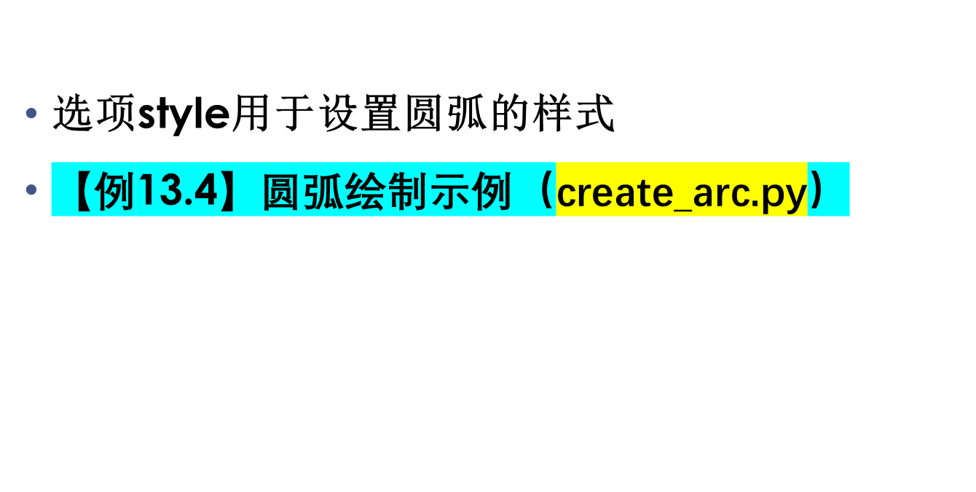
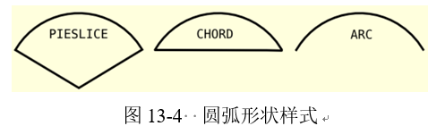
绘制圆弧
from tkinter import * #导入tkinter模块所有内容
root = Tk() #创建一个Tk根窗口组件root
c = Canvas(root,bg = 'white', width=250, height=70); c.pack() #创建并显示Canvas
c.create_arc(10,10,60,60, style=PIESLICE) #绘制PIESLICE样式圆弧
c.create_arc(70,10,120,60, style=CHORD) #绘制CHORD样式圆弧
c.create_arc(130,10,180,60, style=ARC) #绘制ARC样式圆弧
for i in range(0, 360, 60): #绘制菊花瓣蓝色边框红色填充的图形
c.create_arc(190,10,240,60,fill='red',outline='blue',start=i,extent=30)

Slide 8

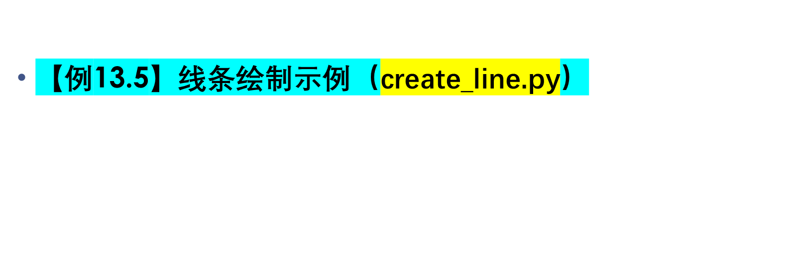
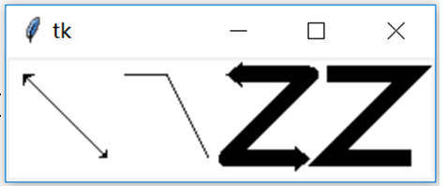
绘制线条
from tkinter import * #导入tkinter模块所有内容
root = Tk() #创建一个Tk根窗口组件root
c = Canvas(root,bg = 'white', width=250, height=70); c.pack() #创建并显示Canvas
c.create_line(10,10,60,60,arrow=BOTH,arrowshape=(3,5,4)) #双向箭头
c.create_line(70,10,95,10,120,60) #折线
c.create_line(130,10,180,10,130,60,180,60,width=10,arrow=BOTH) #Z字型双向箭头
c.create_line(190,10,240,10,190,60,240,60,width=10,joinstyle=MITER) #Z字型

Slide 9

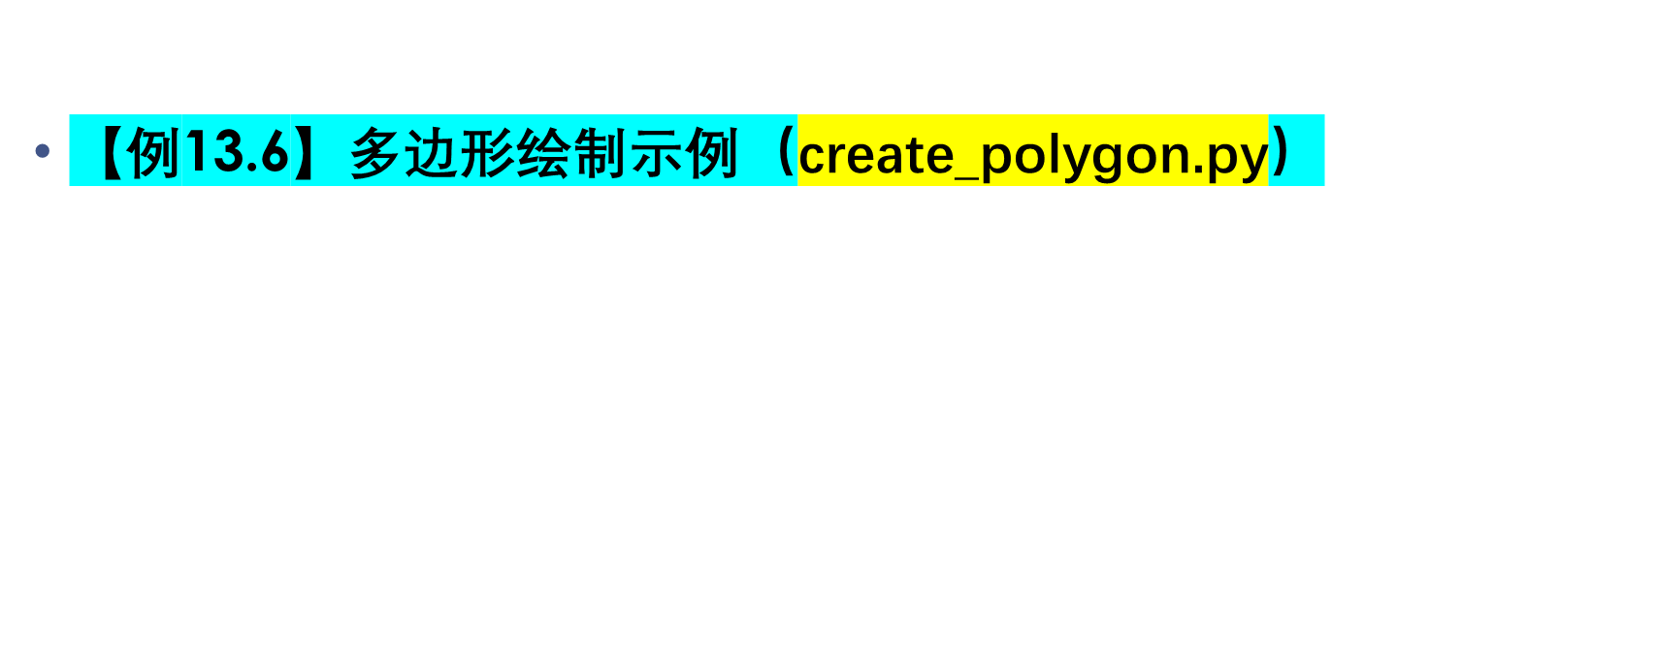
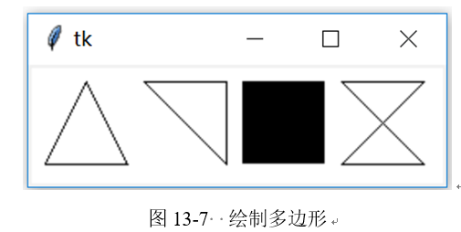
绘制多边形
from tkinter import * #导入tkinter模块所有内容
root = Tk() #创建一个Tk根窗口组件root
c = Canvas(root,bg = 'white', width=250, height=70); c.pack() #创建并显示Canvas
c.create_polygon(35,10,10,60,60,60,fill='white',outline='black') #黑边等腰三角形
c.create_polygon(70,10,120,10,120,60,fill='white',outline='black')#黑边直角三角形
c.create_polygon(130,10,180,10,180,60,130,60) #黑色填充的正方形
c.create_polygon(190,10,240,10,190,60,240,60,fill='white',outline='black')#对顶三角形

Slide 10

绘制字符串
其中，(x, y)是字符串放置的中心坐标；option为选项，包括：activefill、activestipple、anchor、disabledfill、disabledstipple、fill、font、justify、offset、state、stipple、tags、text、width。其中，text用于指定要绘制的字符串；font用于指定字体；justify用于指定对齐方式

Slide 11
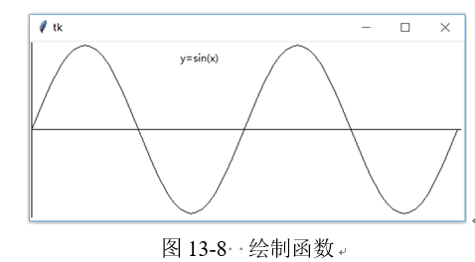
from tkinter import * #导入tkinter模块所有内容
import math #导入math模块
WIDTH = 510; HEIGHT = 210 #画布宽度、高度
ORIGIN_X = 2; ORIGIN_Y = HEIGHT / 2 #原点（X=2、Y=窗体左边中心）
SCALE_X = 40; SCALE_Y = 100 #X轴、Y轴的缩放倍数
END_ARC = 360 * 2 #函数图形画多长（两个周期）
ox = 0; oy = 0; x = 0; y = 0 #坐标初始值
arc = 0 #弧度
root = Tk() #创建一个Tk根窗口组件root
c = Canvas(root,bg = 'white', width=WIDTH, height=HEIGHT);c.pack()#创建并显示Canvas
c.create_text(200, 20, text='y=sin(x)') #绘制文字
c.create_line(0, ORIGIN_Y, WIDTH, ORIGIN_Y) #绘制Y纵轴
c.create_line(ORIGIN_X, 0, ORIGIN_X, HEIGHT)#绘制X横轴
for i in range(0, END_ARC+1, 10): #绘制函数图形
arc = math.pi * i * 2 / 360
x = ORIGIN_X + arc * SCALE_X
y = ORIGIN_Y - math.sin(arc) * SCALE_Y
c.create_line(ox, oy, x, y)
ox = x; oy = y

Slide 12
基于turtle模块的海龟绘图
所谓的海龟绘图，即假定一只海龟（海龟带着一只钢笔）在一个屏幕上来回移动，当它移动时会绘制直线。海龟可以沿直线移动指定的距离，也可以旋转一个指定的角度
通过编写代码，可以控制海龟移动和绘图，从而绘制出图形

Slide 13
turtle模块概述
（1）导入turtle模块
（2）创建海龟对象（turtle模块同时实现了函数模式，故也可以不创建海龟对象，直接调用函数绘图）
（3）设置海龟的绘图属性（画笔的属性，颜色、画线的宽度）
（4）控制和操作海龟绘图
  pendown()/pd()/down() #移动时绘制图形，缺省时为绘制
  penup()/pu()/up() #移动时不绘制图形
  forward(distance)/fd(distance) #向前移动distance指定的距离
  backward(distance)/bk(distance)/back(distance) #向后移动distance指定的距离

Slide 14
控制和操作海龟绘图
right(angle)/rt(angle) #向右旋转angle指定的角度
left(angle)/lt(angle) #向左旋转angle指定的角度
goto(x,y)/setpos(x,y)/setposition(x,y) #将画笔移动到坐标为(x,y)的位置
dot(size=None, *color) #绘制指定大小的圆点
circle(radius, extent=None, steps=None) #绘制指定大小的圆
write(arg, move=False, align='left', font=('Arial', 8, 'normal')) #绘制文本
stamp() #复制当前图形
speed(speed) #画笔绘制的速度（[0,10]之间的整数）
showturtle()/st() #显示海龟
hideturtle()/ht() #隐藏海龟
clear() #清除海龟绘制的图形
reset() #清除海龟绘制的图形并重置海龟属性

Slide 15
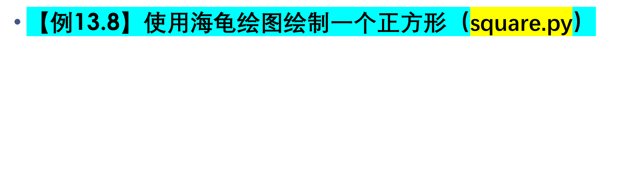
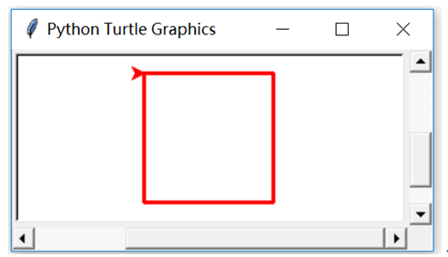
绘制正方形
import turtle #导入turtle模块
p = turtle.Turtle() #创建海龟对象
p.color("red") #设置绘制时画笔的颜色
p.pensize(3) #定义绘制时画笔的线条宽度
turtle.speed(1) #定义绘图的速度（“slowest”或者1均表示最慢）
p.goto(0,0) #移动海龟到坐标原点(0,0)
for i in range(4): #绘出正方形的四条边
p.forward(100) #向前移动100
p.right(90) #向右旋转90度

Slide 16
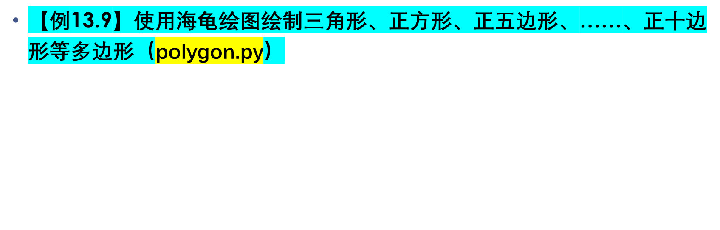
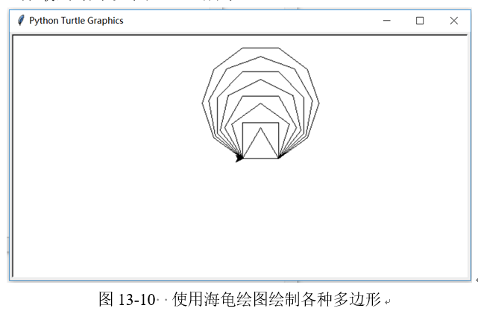
绘制多边形
import turtle #导入turtle模块
def draw_polygon(sides, side_len): #绘制指定边长长度的多边行
for i in range(sides):
turtle.forward(side_len) #绘制边长
turtle.left(360.0/sides) #旋转角度
def main():
for i in range(3,11): #绘制三角形、正方形、正五边形、……、正十边形
step = 50 #边长（海龟步长）为50
draw_polygon(i, step) #绘制多边形
if __name__ == '__main__': main()

Slide 17
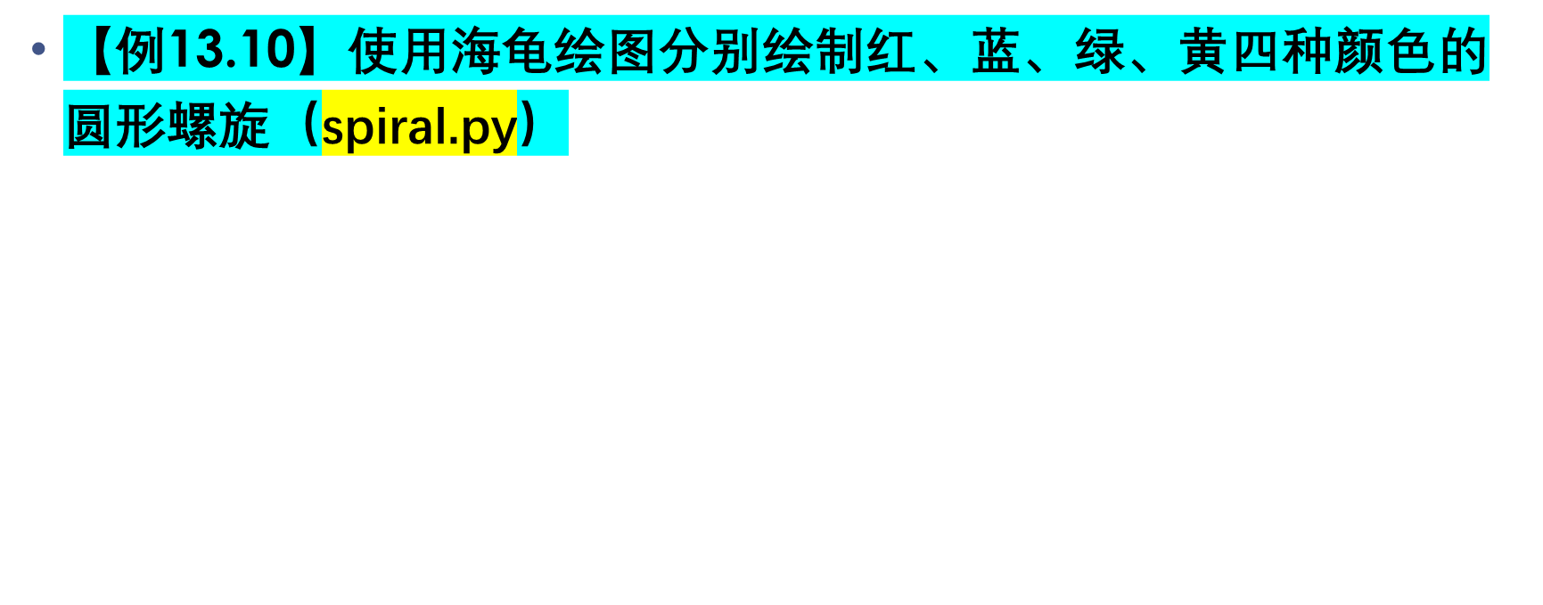
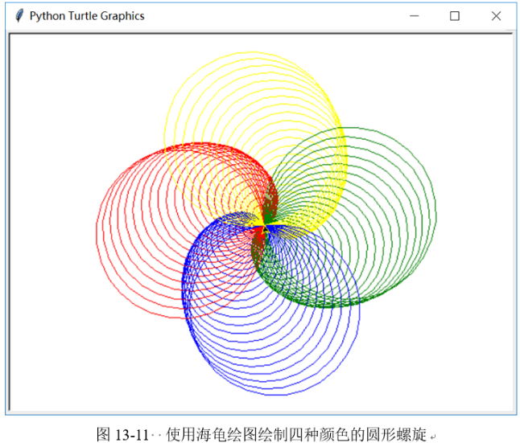
绘制圆形螺旋
import turtle #导入turtle模块
p = turtle.Turtle() #创建海龟对象
p.speed(0) #定义绘图的速度（“fastest”或者0均表示最快）
colors = ["red", "blue", "green", "yellow"] #红、蓝、绿、黄四种颜色
for i in range(100): #i=0~99
p.pencolor(colors[i%4]) #设置画笔颜色（红或蓝或绿或黄）
p.circle(i) #画圆
p.left(91) ##向左旋转91度

Slide 18
递归图形
分形（Fractal）概念由法国数学家曼德布罗在1975年提出，用于形容局部与整体相似的形状。分形图可以使用简单的递归绘图方案实现，从而产生复杂的图像。分形图可以模拟自然界的树、蕨类、云等等

Slide 19
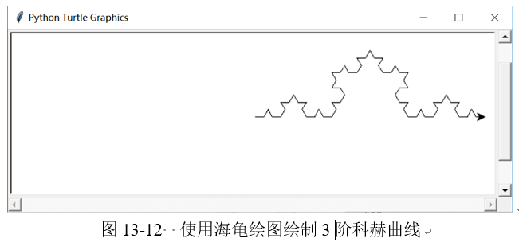
n阶科赫曲线的递归绘制算法步骤如下：
（1）基本情况（当n等于0时）：绘制一条直线。
（2）递归步骤（当n≥1时）：绘制一条阶数为n-1的科赫曲线；向左旋转60度，绘制第二条阶数为n-1的科赫曲线；向右旋转120度，绘制第三条阶数为n-1的科赫曲线；向左旋转60度，绘制第四条阶数为n-1的科赫曲线。
n阶科赫曲线的绘制线条长度是n-1阶科赫曲线长度的1/3
import sys #导入sys模块
import turtle #导入turtle模块
def koch(t, order, size):
if order == 0: #当n等于0时，绘制一条直线
t.forward(size)
else: #否则，递归绘制n阶科赫曲线
koch(t, order-1, size/3) #递归绘制一条阶数为n-1的科赫曲线，长度1/3
t.left(60.0) #向左旋转60度
koch(t, order-1, size/3) #递归绘制一条阶数为n-1的科赫曲线，长度1/3
t.right(120.0) #t.left(-120.0) #向右旋转120度（或者向左旋转-120度）
koch(t, order-1, size/3) #递归绘制一条阶数为n-1的科赫曲线，长度1/3
t.left(60.0) #向左旋转60度
koch(t, order-1, size/3) #递归绘制一条阶数为n-1的科赫曲线，长度1/3
def main():
n = int(sys.argv[1]) #n阶科赫曲线
step = 300 #步长
p = turtle.Turtle() #创建海龟对象
koch(p, n, step) #绘制n阶科赫曲线
if __name__ == '__main__': main()

Slide 20
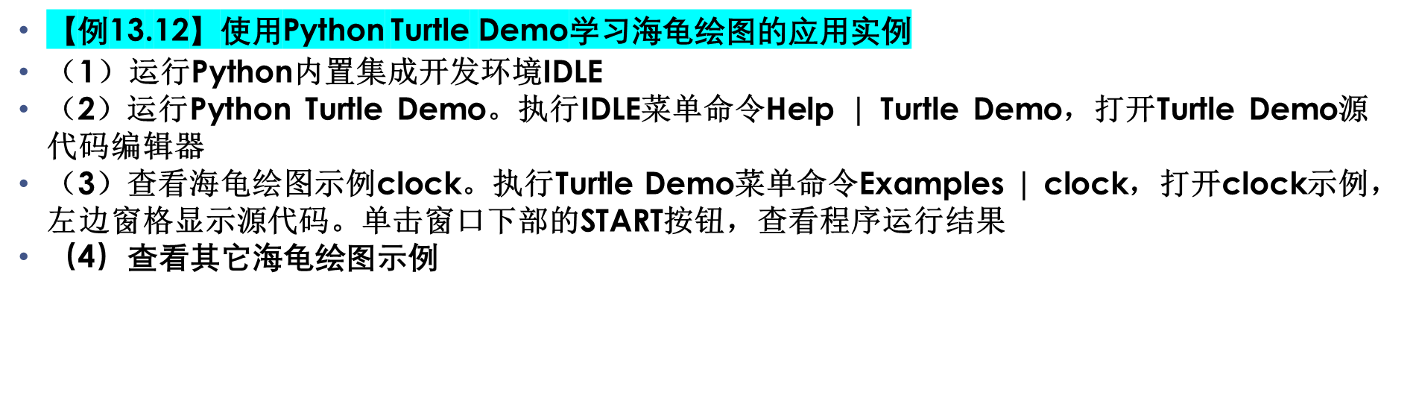
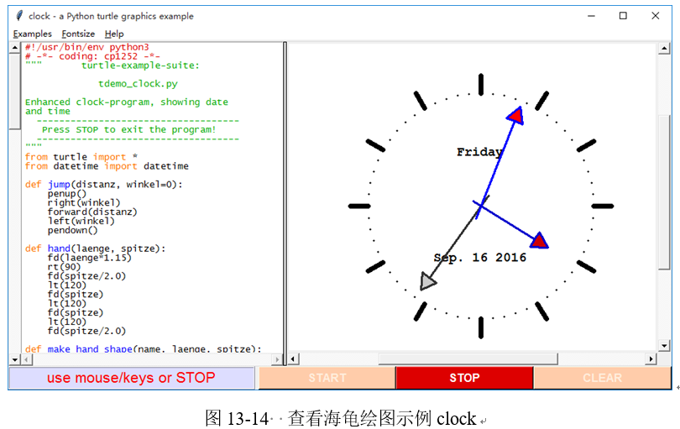
海龟绘图的应用实例

Slide 21
基于Matplotlib模块的绘图
Matplotlib是Python最著名的绘图库之一，提供了一整套和MATLAB相似的命令API，既适合交互式地进行制图，也可以作为绘图控件方便地嵌入GUI应用程序中
Matplotlib的pyplot子库提供了和MATLAB类似的绘图API，方便用户快速绘制2D图表，包括直方图、饼图、散点图等
Matplotlib配合NumPy模块使用，可以实现科学计算结果的可视化显示

Slide 22
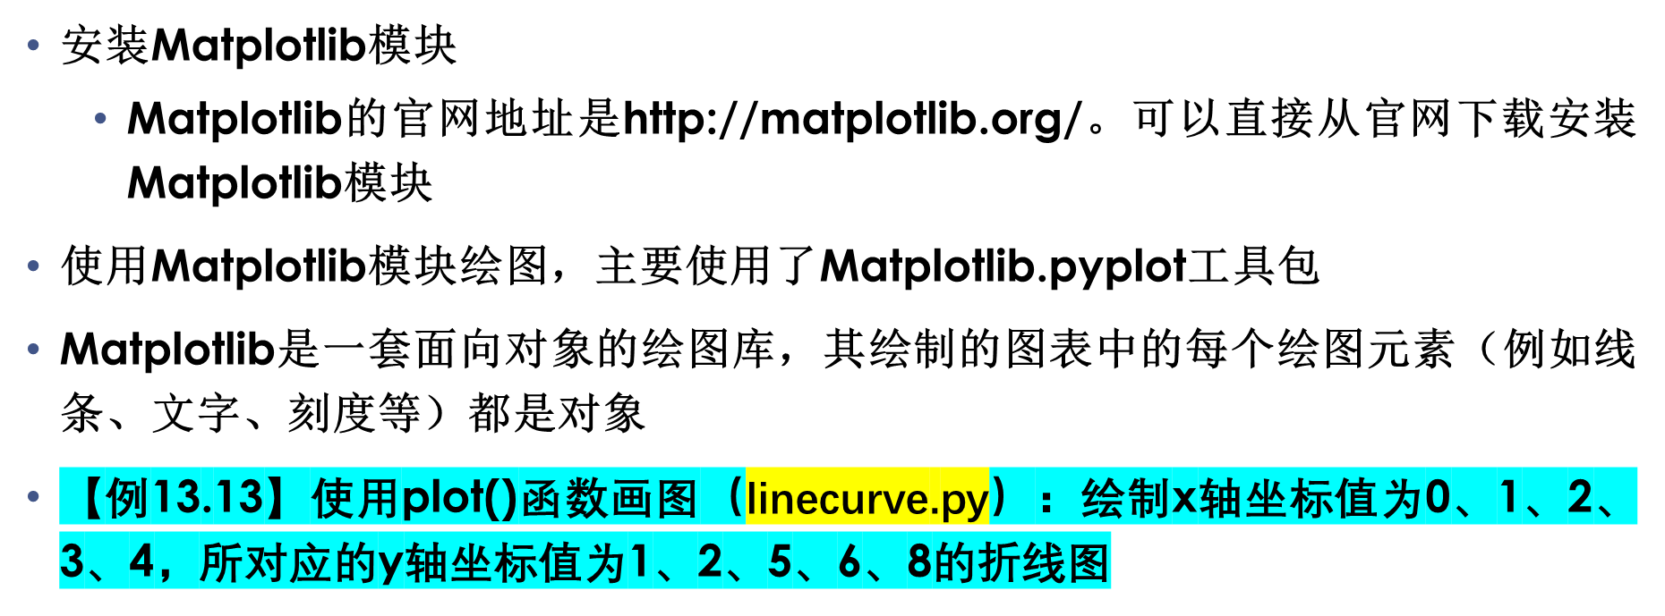
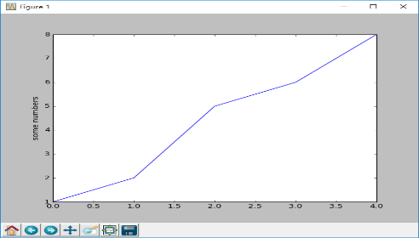
使用Matplotlib模块绘图概述
import matplotlib.pyplot as plt #导入matplotlib模块中的子模块pyplot
plt.plot([1, 2, 5, 6, 8])
plt.ylabel('some numbers') #为y轴加注释
plt.show()

Slide 23
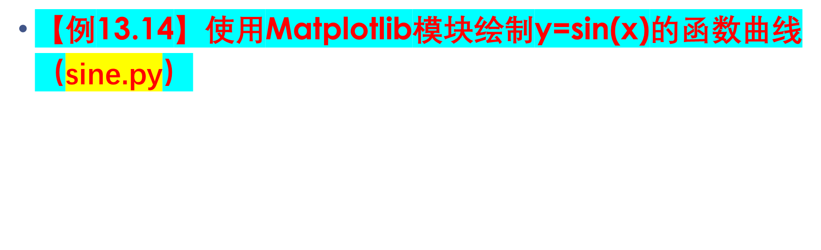
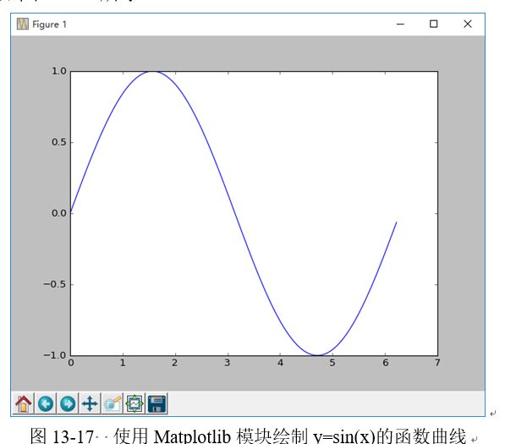
绘制函数曲线
import matplotlib.pyplot as plt #导入matplotlib模块中的子模块pyplot
import math #导入math模块
x = [2*math.pi*i/100 for i in range(100)]
y = [math.sin(i) for i in x]
plt.plot(x, y)
plt.show()

Slide 24
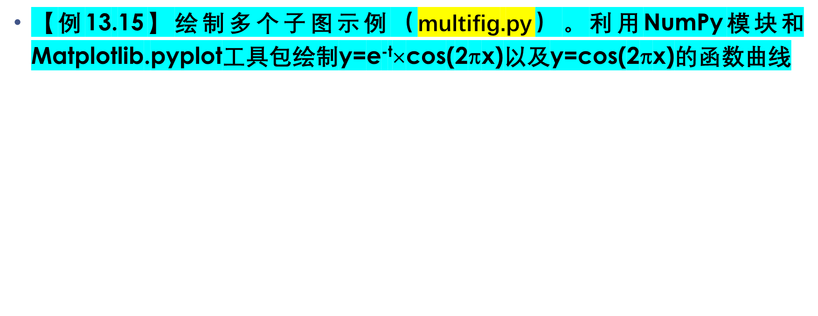
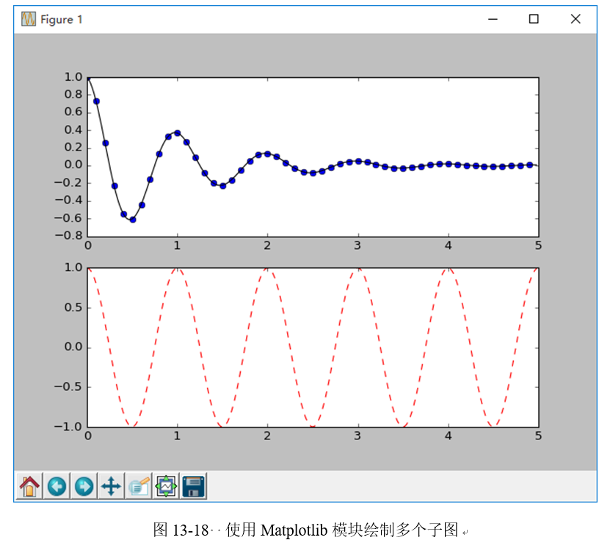
绘制多个图形
import numpy as np #导入numpy模块
import matplotlib.pyplot as plt #导入matplotlib模块中的子模块pyplot
def f(t):
return np.exp(-t) * np.cos(2*np.pi*t)
t1 = np.arange(0.0, 5.0, 0.1)
t2 = np.arange(0.0, 5.0, 0.02)
plt.figure(1)
plt.subplot(211)
plt.plot(t1, f(t1), 'bo', t2, f(t2), 'k')
plt.subplot(212)
plt.plot(t2, np.cos(2*np.pi*t2), 'r--')
plt.show()

Slide 25
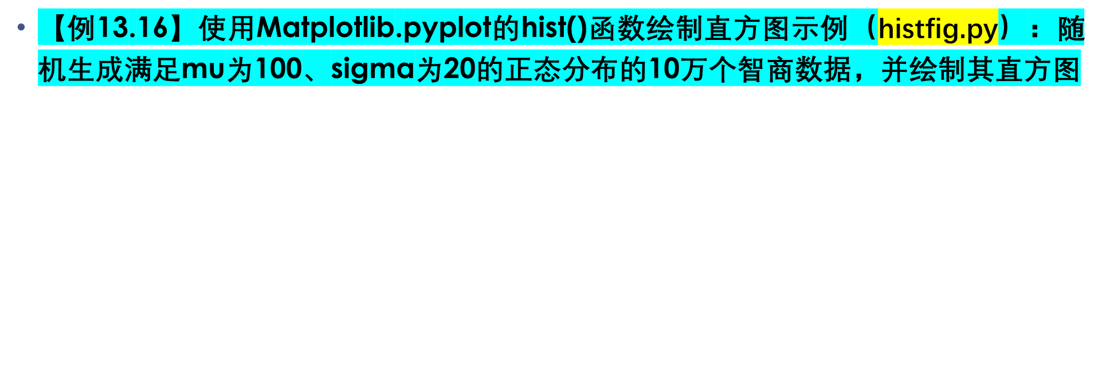
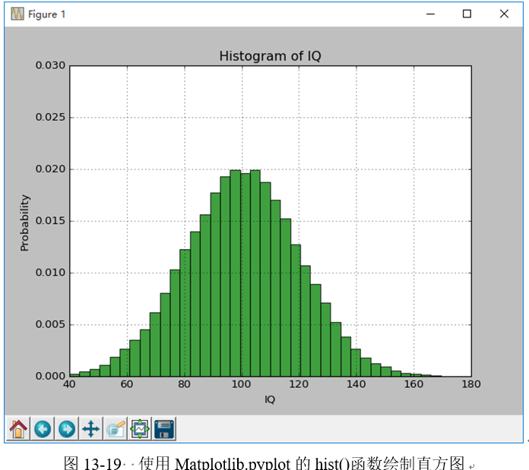
绘制直方图
import numpy as np #导入numpy模块
import matplotlib.pyplot as plt #导入matplotlib模块中的子模块pyplot
#随机生成满足mu为100、sigma为20的正态分布的10万个智商数据
mu, sigma = 100, 20
x = mu + sigma * np.random.randn(100000)
#绘制直方图
plt.hist(x, 50, normed=1, facecolor='g', alpha=0.75)
#绘制坐标等信息
plt.xlabel('IQ');plt.ylabel('Probability')
plt.title('Histogram of IQ')
#设置坐标和网格
plt.axis([40, 180, 0, 0.03])
plt.grid(True)
plt.show()

Slide 26
实验和习题
上机实践1~11
复习题

Slide 27
案例研究：汉诺塔（Tower of Hanoi）问题求解动画
本章案例研究是通过一个基于turtle的汉诺塔问题求解动画的设计和实现，帮助读者进一步深入了解递归和turtle图形
汉诺塔问题求解移动圆盘的规则如下：
  （1）一次只能移动一个圆盘
  （2）拿出一个圆盘前必须先放置前一个圆盘
  （3）直径大的圆盘不能放置在直径小的圆盘之上
  使用中间的过渡柱子，最终可以实现把所有的圆盘移动到目标状态
案例研究的解题思路和源代码等以电子版形式提供，具体请扫描教程中的二维码

Slide 28
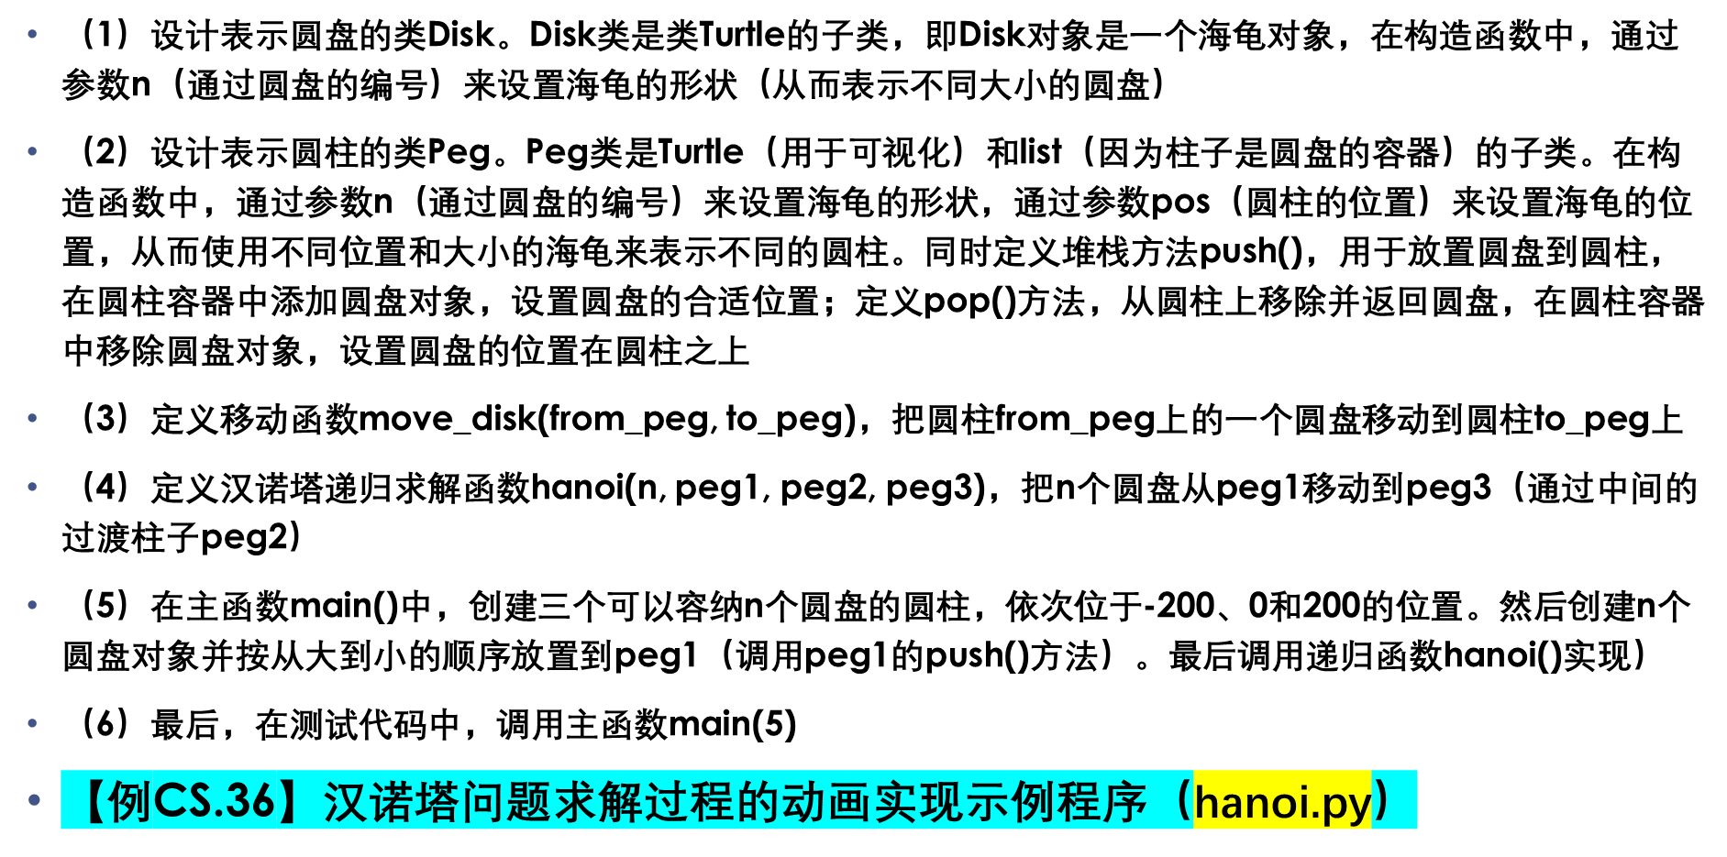
汉诺塔问题求解动画设计思路

Slide 29
